Slide 1


สรุปการตรวจราชการ รอบที่ 2
ประจำปีงบประมาณ 2562
เขตสุขภาพที่ 8
คณะที่ 3
การพัฒนาระบบบริหารจัดการ
เพื่อสนับสนุนการจัดบริการสุขภาพ
นพ.ศรีศักดิ์ ตั้งจิตธรรม
นายแพทย์เชี่ยวชาญ (ด้านเวชกรรมป้องกัน)
สสจ.เลย

Slide 2



ขอบเขตการตรวจราชการ คณะ 3
Governance Excellence
People Excellence
การบริหารจัดการกำลังคนที่มีประสิทธิภาพ
จำนวนหน่วยงานที่เป็นองค์กรแห่งความสุข
Digital Transformation
การใช้ Application สำหรับ PCC
PMQA
HA
ระบบธรรมาภิบาล ITA
ระบบควบคุมตรวจสอบภายใน
การเงินการคลังโรงพยาบาล

Slide 3



People Excellence

Slide 4
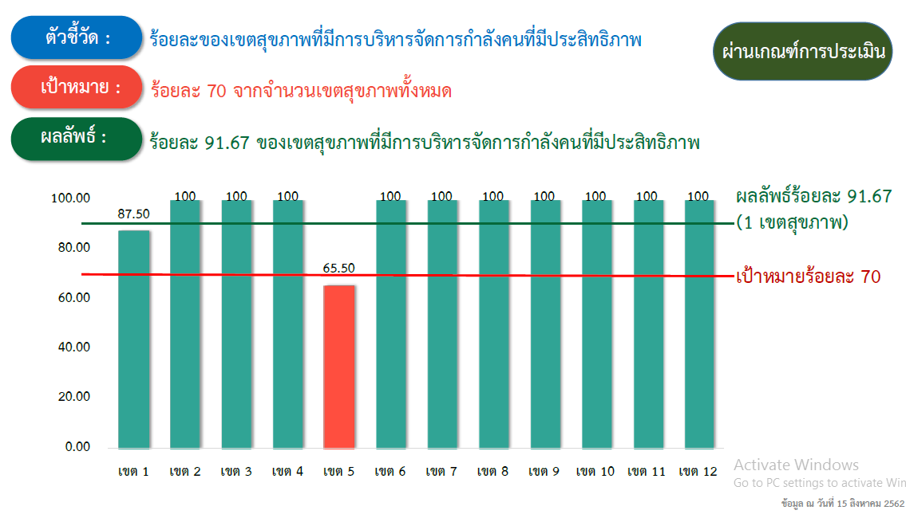

Slide 5
เขตสุขภาพที่ 8
สรุปผลการตรวจราชการและนิเทศงาน รอบที่ 2/2562
จังหวัด | ผลการดำเนินงานเขตสุขภาพที่ 8 รอบที่ 2/2562 ตามประเด็นการตรวจราชการ 4 ประเด็น
 | 1. มีข้อมูล(บุคลากร) (25 คะแนน) ข้อมูลผลการดำเนินงาน ณ 1 ส.ค. 62 |  |  |  |  | 2. มีแผนบริหารตำแหน่ง (25 คะแนน) | 3. การดำเนินการตามแผน (ตำแหน่งว่างลดลงตามเป้าหมาย ที่กำหนดไม่เกินร้อยละ 3) (เฉพาะ ขรก. & พรก.) (25 คะแนน) | 4. (บุคลากรสาธารณสุขเพียงพอ ไม่น้อยกว่าร้อยละ 71) (25 คะแนน) | ผลการประเมิน* รอบ 2 ผ่าน(√) ไม่ผ่าน(×)
 | 1. ความเป็นปัจจุบัน (ร้อยละ) |  |  | 2. มีรายงานข้อมูลบุคลากร (5 คะแนน) | 3. มีการใช้ประโยชน์ (10 คะแนน)
 | ใบประกอบวิชาชีพ (4 คะแนน) | วุฒิในตำแหน่ง (3 คะแนน) | บันทึกคำสั่งเงินเดือนแล้ว (3 คะแนน)
1. สกลนคร | 98.44 | 99.82 | ครบ 3 | มี | มี | มี | ร้อยละ 1.29 | ร้อยละ 73.58 | ✓ ผ่าน
2. หนองคาย | 95.04 | 98.31 | ครบ 2 | มี | มี | มี | ร้อยละ 1.15 | ร้อยละ 75.70 | ✓ ผ่าน
3. หนองบัวลำภู | 99.07 | 99.47 | ครบ 2 | มี | มี | มี | ร้อยละ 1.92 | ร้อยละ 71.54 | ✓ ผ่าน
4. นครพนม | 99.01 | 99.40 | ครบ 2 | มี | มี | มี | ร้อยละ 1.50 | ร้อยละ 89.32 | ✓ ผ่าน
5. เลย | 99.94 | 99.95 | ครบ 2 | มี | มี | มี | ร้อยละ 1.56 | ร้อยละ 66.93 | ✓ ผ่าน
6. อุดรธานี | 99.39 | 99.60 | ครบ 3 | มี | มี | มี | ร้อยละ 1.48 | ร้อยละ 63.17 | ✓ ผ่าน
7. บึงกาฬ | 97.38 | 98.80 | ครบ 2 | มี | มี | มี | ร้อยละ 2.39 | ร้อยละ 65.66 | ✓ ผ่าน
 |  |  |  |  |  |  | ร้อยละ 1.52 (ว่าง 238 ตน. / 16,991 ตน.) | ร้อยละ 70.61 (17,380 คน/ 24,613ตน.) | ✓ ผ่าน
จังหวัดที่มีประสิทธิภาพฯ 7 จังหวัด
ร้อยละ
100
x100
จังหวัดทั้งหมด 7 จังหวัด
=
เขตสุขภาพที่ 8 มีการบริหารจัดการกำลังคนที่มีประสิทธิภาพ

Slide 6
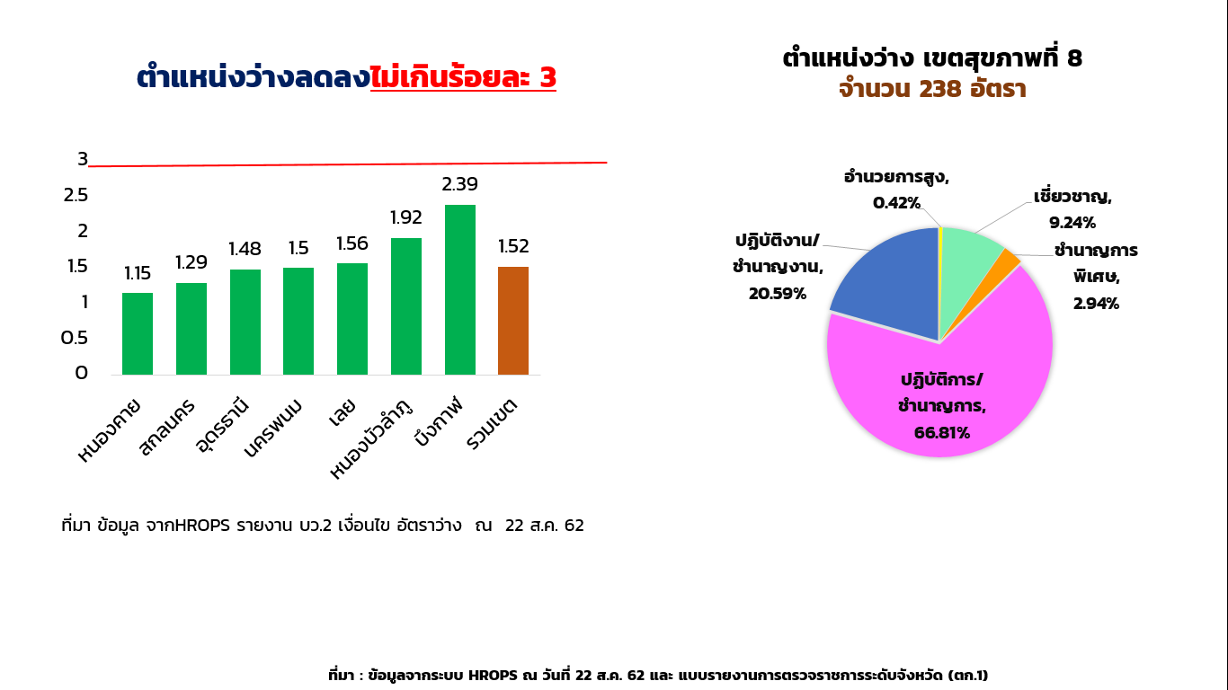

Slide 7
สถานการณ์ตำแหน่งว่าง ตามระดับตำแหน่ง
ตำแหน่งว่างระดับชำนาญการ ส่วนใหญ่ว่างจากการลาออก (แพทย์ ทันตแพทย์ และ วิชาชีพอื่นๆ)
ระดับชำนาญการพิเศษ / ระดับเชี่ยวชาญ / อำนวยการสูง
ข้อจำกัด
- ตำแหน่งว่าง ผอ.รพช. ส่วนใหญ่คุณสมบัติ
เฉพาะตัวเข้าสู่ตำแหน่ง
- ตำแหน่ง อื่น ๆ อยู่ระหว่างการส่งผลงาน
ที่มา ข้อมูล จากHROPS รายงาน บว.2 เงื่อนไข อัตราว่าง ณ 22 ส.ค. 62

Slide 8
บุคลากรสาธารณสุขเพียงพอ
ไม่น้อยกว่าร้อยละ 71
ข้อค้นพบ
ข้อมูลบุคลากร (จำนวน 10สายงาน) ใน 3 จังหวัด เลย อุดรธานี บึงกาฬ พบว่าขาดแคลนบุคลากร สายงานแพทย์ พยาบาลวิชาชีพ จพ.ทันตสาธารณสุข ใน 4 จังหวัด สกลนคร จะมีสายงานแพทย์แผนไทย มากกว่ากรอบที่กำหนด เนื่องจากพัฒนาระบบบริการแพทย์แพทย์ไทยของจังหวัดในการบริการ จังหวัดนครพนม หนองคาย จำนวนสายงานพยาบาลวิชาชีพ เกินกรอบอัตรากำลังขั้นต่ำ
ที่มา กองบริหารทรัพยากรบุคคล สป. 15 ศ.ค.62

Slide 9
ข้อค้นพบ
-ข้อมูลใบประกอบวิชาชีพในระบบ HROPS ตำแหน่งพยาบาลวิชาชีพ อยู่ระหว่างดำเนินการต่อใบอนุญาต -ความขาดแคลนบุคลากร โดยเฉพาะสายงานให้บริการทางการแพทย์
ข้อเสนอแนะ
-กำหนดแนวทางและรูปแบบการวางแผนกำลังคนในระดับเขตสุขภาพ จำนวนบุคลากรต่อคุณภาพการให้บริการ
คะแนนรวมไม่น้อยกว่าเป้าหมาย | ผลงาน | ผลการประเมิน
> ร้อยละ 70 | ร้อยละ 100 | ผ่าน

Slide 10
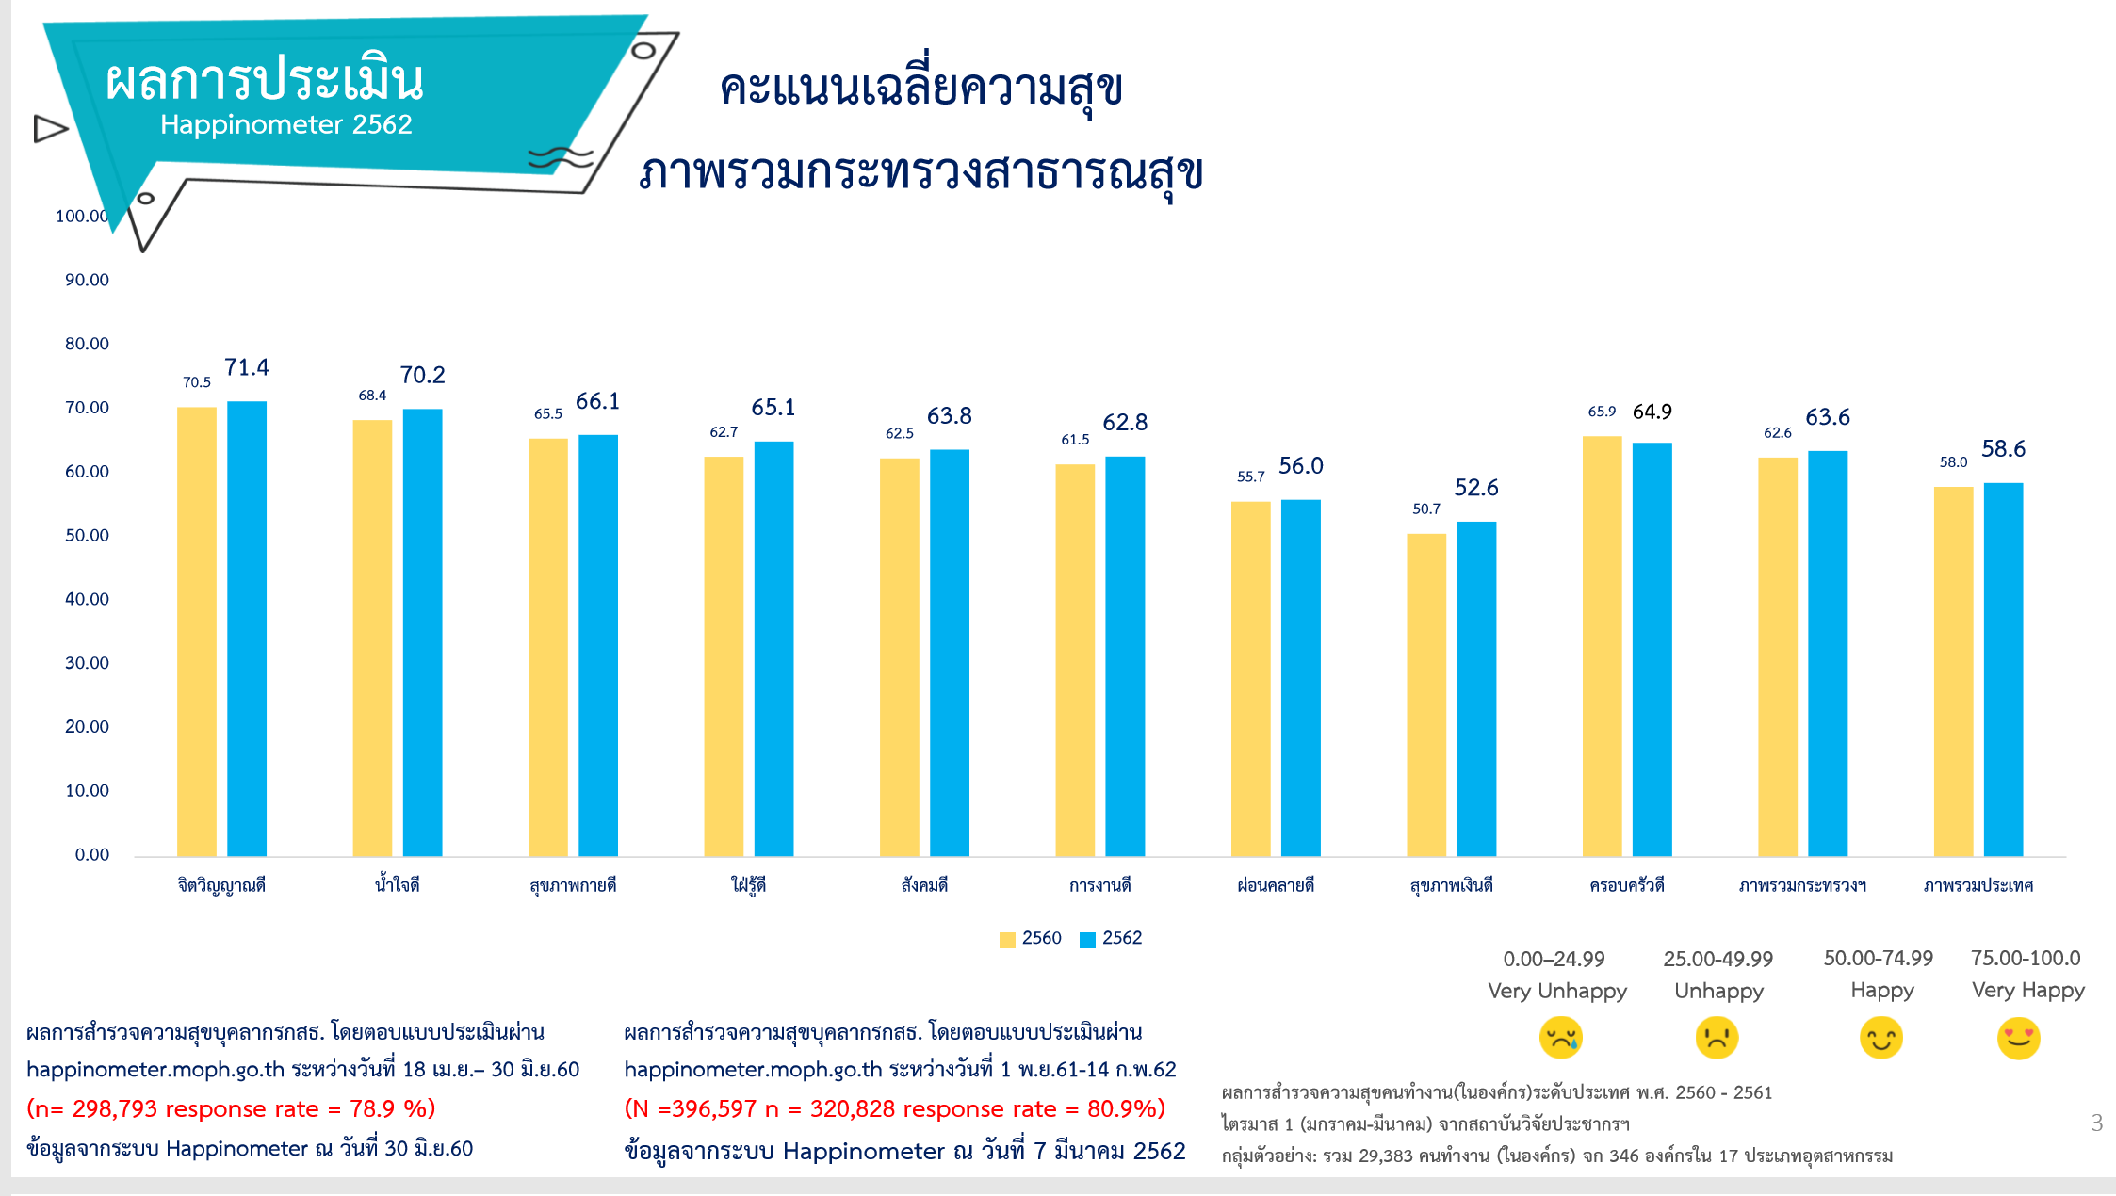
จำนวนหน่วยงานที่เป็นองค์กรแห่งความสุข (HappyOrganization)

Slide 11
จำนวนหน่วยงานที่เป็นองค์กรแห่งความสุข (HappyOrganization)
>70%

Slide 12
จำนวนหน่วยงานที่เป็นองค์กรแห่งความสุข (HappyOrganization)
ผลการประเมิน
Happinometer 2562
คะแนนเฉลี่ยความสุข
ภาพรวมเขตสุขภาพที่ 8

Slide 13
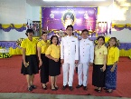




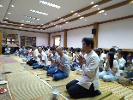
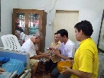
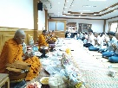


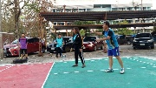
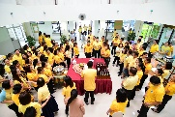
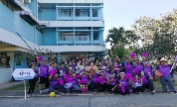
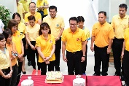
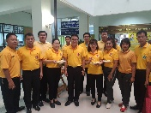
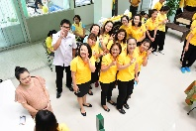

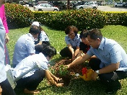


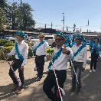

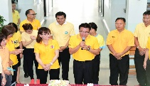
☺ คัดเลือกหน่วยงาน Bright Spot ครบทุกจังหวัด ☺
อุดรธานี
กิจกรรม
สกลนคร
นครพนม
- ตลาดนัดสินค้ามือสอง
- ออกกำลังกาย ขยับกายสบายชีวี ระหว่างวันเป็นประจำ, กีฬาสี
- กิจกรรมทานข้าวร่วมกัน
- ร่วมกันทำบุญตักบาตร ในโอกาสต่าง ๆ เช่น วันเกิด
- รณรงค์ลดค่าใช้จ่ายที่ไม่จำเป็น
- ร่วมมือกับธนาคารให้คำปรึกษา/แนะนำ ในการบริหารจัดการ
ด้านการเงิน
- พัฒนา Application ต่าง ๆ เพื่อนำข้อมูลมาวิเคราะห์
ในการแก้ไขปัญหาในหน่วยงาน
- กิจกรรม 5 ส
เลย
หนองคาย
หนองบัวลำภู
บึงกาฬ

Slide 14


Governance Excellence
Digital Transformation

Slide 15
เขตสุขภาพมีการดำเนินงาน Digital Transformation เพื่อก้าวสู่การเป็น Smart Hospital
เกณฑ์การติดตาม
ผ่านเกณฑ์ Smart Hospital
ในระดับ 2
รพ.ต้องมีบริการอย่างน้อย ดังนี้
1. มีระบบคิวในรูปแบบดิจิทัลให้บริการประชาชน
2. มีช่องทางเชื่อมโยงแลกเปลี่ยนข้อมูล
(Application Programming Interface : API),
HIS Gateway
3. การใช้ใบสั่งยาในรูปแบบอิเล็กทรอนิกส์ โดยแพทย์ที่
ออกตรวจ OPD สั่งจ่ายยาในระบบ HIS
จุดเด่น
เลย, นครพนม, สกลนคร มีการขับเคลื่อนการดำเนินงานได้ดีและมีบุคลากร IT ที่มีความรู้ความสามารถ มีการกำกับ ติดตาม ให้คำแนะนำ รพ. ที่ยังไม่ผ่านเกณฑ์อย่างต่อเนื่อง
ผลงานเขตสุขภาพที่ 8
ข้อเสนอแนะ
- พื้นที่ กำกับ ติดตาม ประเมินผลการดำเนินงาน ให้ผ่านเกณฑ์ระดับ 2 ในปี 2562
- หน่วยบริการ มีความพร้อมที่แตกต่างกัน มีทรัพยากร (คน เงิน ของ) ที่จำกัด ดังนั้นในการดำเนินงานเพื่อก้าวสู่การเป็น Smart Hospital ควรมีการสนับสนุนทรัพยากรขั้นพื้นฐานให้กับโรงพยาบาล และควรพิจารณาความคุ้มค่าต่อการลงทุน ตามความเหมาะสม ตามบริบทของแต่ละพื้นที่









Slide 16
มีการใช้ Application สำหรับ PCC ในหน่วยบริการปฐมภูมิ
เกณฑ์การติดตาม / เป้าหมาย
ผลการดำเนินงานเขตสุขภาพที่ 8 (นำร่อง จังหวัดเลย)
ทีม PCC ทุกแห่งที่ขึ้นทะเบียนคลินิกหมอครอบครัวตามเกณฑ์ของ สสป. ปี 2562 มีการนำ App. PCC ไปใช้ในการปฏิบัติงานบริการประชาชนในความรับผิดชอบ
คลินิกหมอครอบครัว | ติดตั้ง Application PCC | หมายเหตุ
รพ.เลย-กุดป่อง1 |  IHHC
รพ.เลย-กุดป่อง2 |  IHHC
รพร.ด่านซ้าย |  PCC Link
รพ.วังสะพุง-โนนสว่าง |  PCC Link
รพ.วังสะพุง-เหมืองแบ่ง |  PCC Link
รพ.ปากชม-เชียงกลม-คอนสา |  PCC Link
รพ.เชียงคาน-ธาตุ-สงเปลือย |  PCC Link | ขาดทีมแพทย์
จังหวัดเลย ได้ดำเนินการติดตั้ง
และใช้งานโปรแกรม
- PCC Link จำนวน 5 ทีม
- IHHC จำนวน 2 ทีม
ครบ 100 %
จุดเด่น
มีการประสานงานติดตั้ง และทดสอบระบบครบ ทุก PCC
ข้อค้นพบ
มีการติดตั้งระบบแล้ว แต่การนำไปใช้งานจริงยังมีน้อย เนื่องจากระบบยังมีความซ้ำซ้อนกับระบบหลักที่ใช้งาน
ข้อเสนอแนะ
กำกับ ติดตาม แนะนำ และส่งเสริมการใช้งาน App. PCC เพื่อการใช้ข้อมูลในระบบให้เกิดประโยชน์มากที่สุดทั้งในส่วนของผู้ปฏิบัติงาน และประชาชนผู้รับบริการ

Slide 17
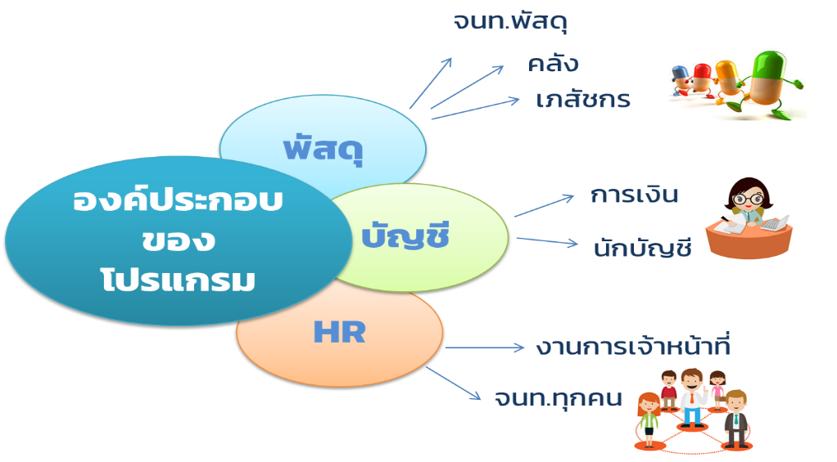
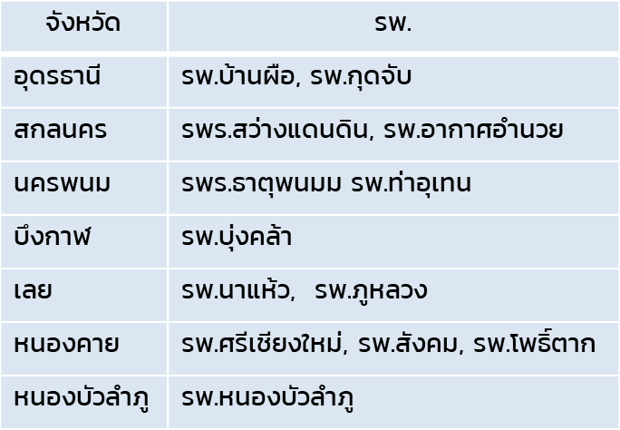
โปรแกรม Back Office On Cloud (BK-ERP) เขตสุขภาพที่ 8
รพ. นำร่อง 13 แห่ง
ความก้าวหน้าการดำเนินงาน
รพ.นำร่องทุกแห่งติดตั้งโปรแกรมเรียบร้อยแล้ว โดยจะจัดอบรมการใช้โปรแกรม Back office on cloud (BK-ERP) ในวันที่ 28 สิงหาคม 2562 และ 13 กันยายน 2562

Slide 18





Slide 19

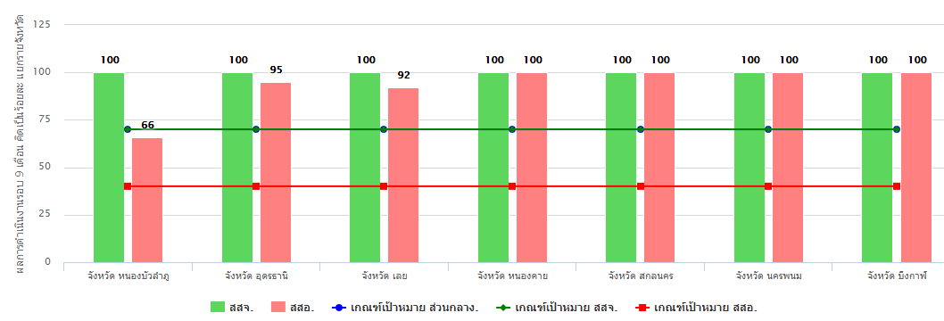
ระดับความสำเร็จของการพัฒนาคุณภาพการบริหารจัดการภาครัฐ (PMQA)
ของส่วนราชการ ในสังกัด สป. รอบที่ 2/2562 (ผลงาน 9 เดือน ตค.61-มิย.62)
อำเภอที่ไม่ผ่านเกณฑ์ มี 4 แห่ง
1. สสอ.เมืองหนองบัวลำภู 2. สสอ.นาวัง จ.หนองบัวลำภู 3. สสอ.พิบูลย์รักษ์ จ.อุดรธานี 4. สสอ.ภูกระดึง จ. เลย

Slide 20
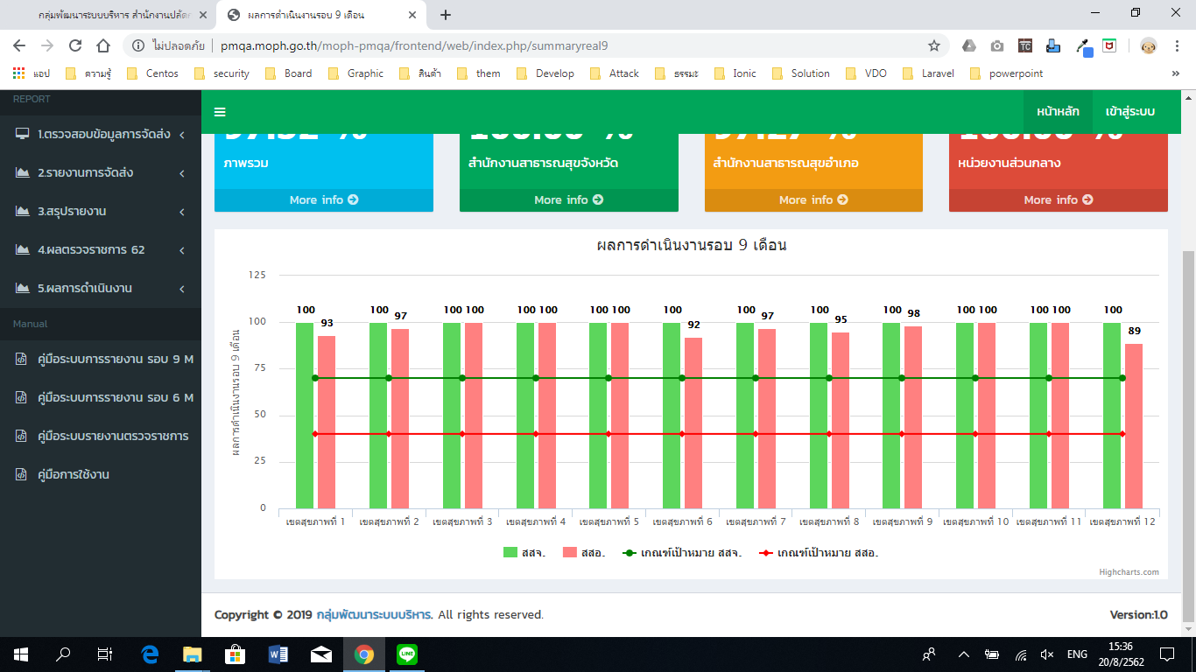
ระดับความสำเร็จของการพัฒนาคุณภาพการบริหารจัดการภาครัฐ (PMQA)
ของส่วนราชการ ในสังกัด สป. รอบที่ 2/2562 (ผลงาน 9 เดือน ตค.61-มิย.62)

Slide 21
จุดแข็ง
1. จังหวัดสกลนคร เป็นต้นแบบ เชิญวิทยากรจาก กพร.มาถ่ายทอดความรู้ สร้างทีมพี่เลี้ยงใน
การดำเนินงาน ในระดับจังหวัด อำเภอ มีการเรียนรู้กระบวนการทำงาน การนิเทศ ติดตาม
สร้างแรงจูงใจ ต่อเนื่อง เช่น สสอ.พรรณนานิคม เป็น Model ของจังหวัด
2. สสจ.เลย เป็นต้นแบบในการเขียนกระบวนงาน ตอบคำถาม ได้อย่างชัดเจน
3. สสจ.อุดรธานี เชื่อมโยงการดำเนินงานกับมาตรฐานต่างๆ พัฒนาสู่งานประจำ
ระดับความสำเร็จของการพัฒนาคุณภาพการบริหารจัดการภาครัฐ (PMQA)
ของส่วนราชการ ในสังกัด สป. รอบที่ 2/2562 (ผลงาน 9 เดือน ตค.61-มิย.62)
โอกาสการพัฒนา
1. มีเวทีแลกเปลี่ยนเรียนรู้ ระหว่างจังหวัด ในเขตสุขภาพที่ 8
2. วางแผนเข้าประกวดรางวัลเลิศรัฐ รายหมวด ในปี 2563
ข้อเสนอแนะ
เขตสุขภาพเป็นเจ้าภาพหลักในการจัดการพัฒนาศักยภาพบุคลากร และการพัฒนาหน่วยงาน สู่การรับรองมาตรฐาน

Slide 22

การพัฒนาโรงพยาบาลสังกัดกระทรวงสาธารณสุขที่มีมาตรฐาน
ผ่านการรับรอง HA ขั้น 3
เป้าหมาย: - ร้อยละ 100 โรงพยาบาลระดับ A/S ในสังกัดกระทรวงสาธารณสุขได้รับการรับรอง HA ขั้น 3
- ร้อยละ 90 ของโรงพยาบาลชุมชนในสังกัดกระทรวงสาธารณสุขได้รับการรับรอง HA ขั้น 3
แผนภูมิแสดงร้อยละของโรงพยาบาลสังกัดกระทรวงสาธารณสุขที่มีคุณภาพมาตรฐานผ่านการรับรอง HA ขั้น 3 เขตสุขภาพที่ 8 มิถุนายน 2562
จุดเด่นระบบพัฒนาคุณภาพ HA R8Way
มีทีม QLN สร้างการเรียนรู้และขับเคลื่อนการพัฒนา HA ทุกจังหวัด
จังหวัดหนองคาย HACC ขอนแก่นเป็นที่ปรึกษาการพัฒนา
ส่งเสริมและพัฒนาองค์ความรู้สำคัญโดยจังหวัดและทีม QLN ในประเด็น
- New Standard, 2P safety, Risk Management
ต่อยอดการพัฒนาสู่การรับรองระบบสุขภาพระดับอำเภอ DHSA
จังหวัดสกลนคร 5 แห่งได้แก่
- อ.วานรนิวาส - อ.สว่างแดนดิน - อ.โคกศรีสุพรรณ
- อ.พังโคน - อ.บ้านม่วง
จังหวัดเลย 1 แห่ง - รพ.เอราวัณ
พัฒนาคุณภาพสู่รับรองมาตรฐานเครือข่ายระดับจังหวัด “Provincial Network Certification” โดยจังหวัดอุดรธานีและสกลนครเป็นต้นแบบ
- อุดรธานี : PNC STROKE, ACS, PNC MCH
- สกลนคร : PNC STROKE ปี 2562 กำลังประเมิน “PNC ACS
และ PNC MCH”
จุดเน้นการพัฒนา ปี 2563
เร่งรัดการพัฒนาคุณภาพโรงพยาบาลที่ยังไม่ผ่านการรับรอง HA ขั้น 3 จำนวน 14 แห่ง ได้แก่
  จ.เลย : รพ.ภูกระดึง, รพ.ท่าลี่, รพ.นาแห้ว
  จ.อุดรธานี : รพ.ประจักษ์ศิลปาคม, รพ.ห้วยเกิ้ง, รพ.กู่แก้ว
  จ.นครพนม : รพร.ธาตุพนม, รพ.นาหว้า, รพ.นาทม, รพ.นาแก, วังยาง
  จ.หนองคาย : รพ.เฝ้าไร่. รพ.รัตนวาปี, รพ.โพธิ์ตาก
หมายเหตุ : รพ.ที่ผ่าน HA ขั้น 3 หรือ Expired
ไม่เกิน 6 เดือน

Slide 23

หน่วยงานในสังกัดสำนักงานปลัดกระทรวงสาธารณสุขต้องผ่านเกณฑ์ประเมิน ITA ร้อยละ 90
ผลการประเมิน ITA รอบที่ 2/2562 เขตสุขภาพที่ 8
>90%
ปัญหาอุปสรรค
หน่วยรับตรวจบางจังหวัด ไม่ให้ความสำคัญในการประเมิน ITA อาจเป็นช่องทางในการทุจริตและประพฤติมิชอบได้ ซึ่งอาจส่งผลกระทบต่อผู้บริหารโดยตรง
2. ขาดการบูรณาการระหว่างผู้รับผิดชอบงานกับ
กลุ่มงานที่เกี่ยวข้อง
3. เจ้าหน้าที่ผู้รับผิดชอบงานขาดความรู้ความเข้าใจ
ขาดความใส่ใจ ไม่เห็นความสำคัญของการประเมิน
ITA ถือว่าเป็นงานที่นอกเหนือจากงานประจำ ทำ
ให้บางจังหวัดไม่ผ่านเกณฑ์ประเมิน
แนวทางแก้ไข
ผู้บริหาร ต้องมีการมอบนโยบาย และการสั่งการอย่างชัดเจนทั่วถึงทุกระดับ เพื่อให้ผู้รับผิดชอบปฏิบัติงานได้สะดวกขึ้น และควบคุมกำกับให้เจ้าหน้าที่ที่เกี่ยวข้องดำเนินการตามระยะเวลาที่กำหนด และควรมีการกระตุ้น ติดตามเป็นระยะ
ให้ผู้มีส่วนเกี่ยวข้อง ในระดับจังหวัดร่วมกันวิเคราะห์ และวางแผนการขับเคลื่อน ในรูปของ คกก.จังหวัด อีกทั้งเป็นพี่เลี้ยงให้กับหน่วยงานระดับอำเภอได้
บูรณาการงานประจำ ให้มีคุณภาพ มาตรฐาน ถูกต้องตามกฎหมายและระเบียบที่เกี่ยวข้องมีหลักฐานเชิงประจักษ์ครบถ้วน สมบูรณ์ ซึ่งเป็นไปตามหลักเกณฑ์ ITA จึงจะทำให้บรรลุเป้าหมายตามตัวชี้วัด

Slide 24
ระดับความสำเร็จของหน่วยบริการในสังกัดสำนักงานปลัดกระทรวงสาธารณสุข
มีระบบการตรวจสอบภายในควบคุมภายใน และบริหารความเสี่ยงระดับจังหวัด
ระดับความสำเร็จของหน่วยบริการในสังกัดสำนักงานปลัดกระทรวงสาธารณสุข
มีระบบการตรวจสอบภายในควบคุมภายในและบริหารความเสี่ยงระดับจังหวัด
มาตรการในพื้นที่
รอบ 2/2562 (7 จังหวัด)
2. หน่วยบริการผ่านเกณฑ์ การประเมินการควบคุมภายใน 5 มิติ ในระบบ EIA ร้อยละ 80
1. กำกับติดตามการแก้ไขข้อทักท้วงการตรวจสอบงบการเงิน
การแก้ไขข้อทักท้วงการตรวจสอบงบการเงิน
กลุ่มเป้าหมาย : รพศ./รพท. และ รพ.ที่ประสบภาวะวิกฤติทางการเงิน ระดับ 4-7 จำนวน 22 แห่ง
ข้อทักท้วง | การดำเนินการ | จังหวัด
1. การสอบยันยอดลูกหนี้ค่ารักษาพยาบาล และรายได้ค่ารักษา พยาบาลระหว่างกัน |  | ทั้ง 7 จังหวัด
2. ทะเบียนคุมหนี้สิน/เจ้าหนี้การค้า/เงินประกันสัญญา ไม่ถูกต้อง ไม่เป็นปัจจุบัน |  | บึงกาฬ/อุดรธานี
3. การบันทึกรายการในระบบ GFMIS ไม่ครบถ้วน | อยู่ระหว่างดำเนินการ | หนองบัวลำภู/บึงกาฬ/เลย/นครพนม
4. ไม่นำเงินประกันสัญญาเข้าฝากคลัง /หลักประกันสัญญาหมดภาระผูกพันเกิน 2 ปี | อยู่ระหว่างดำเนินการ | หนองบัวลำภู/นครพนม
5. วัสดุคงเหลือและสินทรัพย์ถาวรในทะเบียนคุมสินทรัพย์ กับรายงานการตรวจสอบพัสดุประจำปีไม่ตรงกัน | อยู่ระหว่างดำเนินการ | ทั้ง 7 จังหวัด
6. รายงานรับ - จ่ายเงินบำรุง | อยู่ระหว่างดำเนินการ | ทั้ง 7 จังหวัด

Slide 25
ระดับความสำเร็จของหน่วยบริการในสังกัดสำนักงานปลัดกระทรวงสาธารณสุข
มีระบบการตรวจสอบภายในควบคุมภายใน และบริหารความเสี่ยงระดับจังหวัด
ระดับความสำเร็จของหน่วยบริการในสังกัดสำนักงานปลัดกระทรวงสาธารณสุข
มีระบบการตรวจสอบภายในควบคุมภายในและบริหารความเสี่ยงระดับจังหวัด
การประเมินการควบคุมภายใน 5 มิติในระบบ EIA
เกณฑ์ประเมิน
ปัญหาอุปสรรค
1. แนบ file เอกสารไม่สอดคล้องกับหัวข้อประเมิน/
ไม่ครบถ้วน/ ไม่แนบเอกสารในระบบ EIA
2. ผู้สอบทานไม่ได้ตรวจสอบข้อมูลก่อนการนำส่ง
ข้อเสนอแนะ
แนบเอกสารให้ถูกต้อง เพื่อให้ได้ผลการประเมิน ที่แท้จริง และนำผลการประเมินไปจัดทำแผนพัฒนาหน่วยงานเพื่อลดความเสี่ยงต่อไป

Slide 26



สถานการณ์การเงินการคลัง เขตสุขภาพที่ 8 ณ ไตรมาส 3/2562
ผลงาน หน่วยบริการที่ประสบภาวะวิกฤตทางการเงิน ระดับ 7 (MOPH) = 0
Risk Scroe 4 – 6 (NI MOPH) = 8 แห่ง

Slide 27
สถานการณ์การเงินการคลัง เขตสุขภาพที่ 8 ณ ไตรมาส 3/2562
Risk Scroe 0 – 7 (รายจังหวัด)

Slide 28
สถานการณ์การเงินการคลัง เขตสุขภาพที่ 8
Risk Scroe 7 (EBITDA R8) ณ ไตรมาส 3/2562
Risk Scroe 7 (NI MOPH) ณ 31 กรกฎาคม 2562

Slide 29
รพร.บ้านดุง
สาเหตุ
อยู่ในช่วงระหว่างการลงทุนเพื่อขยายการบริการ
ตาม Service Plan
2. รายได้ และค่าใช้จ่าย ต่ำกว่าค่าเฉลี่ยกลุ่มทุกหมวด
ข้อเสนอแนะ
CFO จังหวัด กำกับ ติดตามการปรับประสิทธิภาพ
โอกาสในการพัฒนา
รพ.ที่อยู่ระหว่างการขยายการบริการ ควรมีการบริหารจัดด้าน Marketing & Service เพื่อรองรับการขยายบริการ

Slide 30
สรุปตัวชี้วัดการเงินการคลัง เขตสุขภาพที่ 8

Slide 31
กราฟสรุป Unit Cost ไตรมาส 3/2562
>80%
ห้วยเกิ้ง
ปลาปาก
สว่างฯ,
พระอ.แบน
ท่าบ่อ,
สระใคร
โซ่พิสัย,
เซกา

Slide 32
กราฟสรุป Planfin ไตรมาส 3/2562
>70%

Slide 33

คณะที่ 3
การพัฒนาระบบบริหารจัดการ
เพื่อสนับสนุน การจัดบริการสุขภาพ

